Slide 1
Achterbroek
mobiliteit na de coronatijd

Slide 2
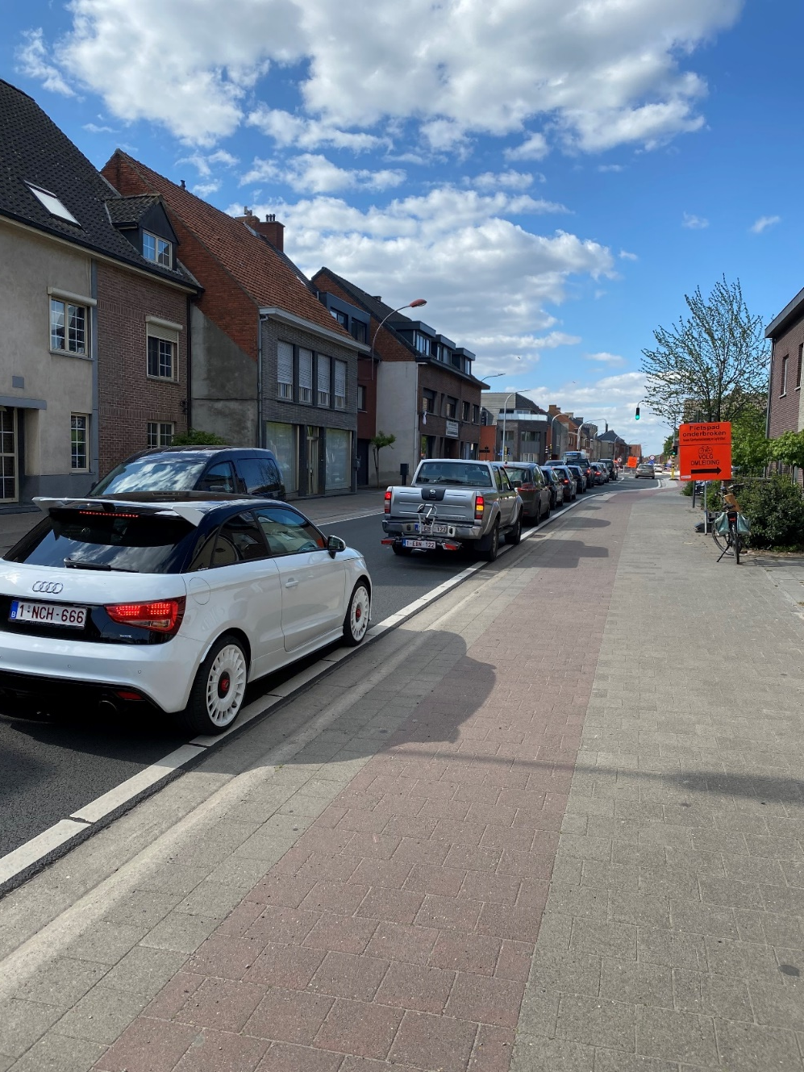

Slide 3
Vóór de pandemie
lange rijen aanschuivende auto’s en vrachtwagens in de dorpskern
vervuilende uitlaatgassen
het geraas van het verkeer

Slide 4
Tijdens de pandemie
spontaan auto aan de kant zuivere lucht inademen stilte en rust keerde weer gefluit van vogels opnieuw hoorbaar
voetgangers en fietsers massaal op straat naar de plaatselijke winkel
sociaal contact op veilige afstand

Slide 5
Na de pandemie
Streven om aantal verplaatsingen drastisch te verminderen door stimuleren van:
- thuiswerk
- deeltijds thuisonderwijs
- lokale voedselvoorziening
- lokale economie
- meer vrachtvervoer over het spoor en het water
- aanleggen van veilige fietspaden
- uitbreiden aanbod openbaar vervoer

